Slide 1
T.C.
ORMAN ve SU İŞLERİ BAKANLIĞI
SU YÖNETİMİ GENEL MÜDÜRLÜĞÜ
SU KAYNAKLARININ
MODELLENMESİ
Su Kalitesi Yönetimi Dairesi Başkanlığı
Modelleme Şube Müdürlüğü
27/02/2014

Slide 2
SUNUM İÇERİĞİ
Modelleme Şube Müdürlüğü
Modelleme Bilimsel Çalışma Grubu’nun Teşekkülü
SÇD ve Modelleme
Modelleme Bilimsel Çalışma Grubu 1’inci Toplantısının Gündemi
Modelleme Bilimsel Çalışma Grubu 1’inci Toplantısında Alınan Kararlar
Modelleme Bilimsel Çalışma Grubu 2’nci Toplantısının Gündemi

Slide 3
Modelleme Şube Müdürlüğü
Bakanlık Makamı’nın 03.10.2013 tarihli ve 154 sayılı Olur’u Modelleme Şube Müdürlüğü kurulmuştur.
Başlıca görevleri;
Değişik senaryolara göre gelecekteki su kalitesinin belirlenmesini ve en uygun koruma politikasının geliştirilmesini mümkün kılacak uygun modellerin seçilmesi veya geliştirilmesi için ilke, politika ve stratejileri belirlemek,
Kullanılan modellerin düzgün çalışması ve çıktıların uygulanabilirliğinin temin edilmesi maksadıyla kurum ve kuruluşlar arasında koordinasyon sağlamaktır.

Slide 4
Modelleme Bilimsel Çalışma Grubu’nun Teşekkülü
Modelleme konusunda Bakanlığımızın teknik kapasitesini artırmak ve ülkemize uygun, kullanılabilir su kalitesi ve hidroloji modellerinin uygulanmasına yönelik stratejilerin geliştirilmesi maksadıyla,
28741 sayılı Resmi Gazete’de yayımlanarak yürürlüğe giren “Orman ve Su İşleri Bakanlığı Çalışma Grupları Yönetmeliği” kapsamında, 15.11.2013 tarih ve 687 sayılı Bakanlık Oluru’yla “Su Kaynakları Modelleme Bilimsel Çalışma Grubu” kurulmuştur.

Slide 5
SÇD ve MODELLEME
SÇD’nin Hedefi “İyi Su Durumu”
Common Implementation Strategy for The Water Framework Directive (2000/60/EC)
Guidance Document No 11 Planning Processes
Modelleme
Karar vericiler için planlama
Problemin yeniden tanımlanması
için bilgi temini

Slide 6
Çalışma Grubu 1’inci Toplantısının Gündemi
20.12.2013 tarihinde gerçekleştirilen Çalışma Grubu 1’inci Toplantısı’nda görüşülen konular şunlardır:
Su kaynakları modellerinin çeşitleri nelerdir?
Su kaynaklarının kalite ve hidrolojik açıdan modellenmesi nasıl ayrı ayrı mı yoksa bütüncül mü düşünülmelidir?
Dünya’daki diğer ülkelerin modelleme konusundaki tecrübeleri nelerdir?
Bakanlığın modelleme konusunda vizyonu kısa, orta ve uzun vadede nasıl olmalıdır?

Slide 7
Çalışma Grubu 1’inci Toplantısının Gündemi
Bakanlığın modelleme konusunda teknik ve idari yapısının şekillenmesinde nasıl bir yol izlenmelidir?
Ülkemize özgü yeni bir model oluşturulmalı mı, yoksa mevcut modellerle mi çalışılmalıdır?
Ülkemize özgü yeni bir model oluşturulması için doğru zaman nedir?
AB ülkelerinin geliştirdiği modeller mi yoksa ABD ve diğer ülkelerin modelleri mi esas alınmalıdır?

Slide 8
Çalışma Grubu 1’inci Toplantısında Alınan Kararlar
Modellemede ortak bir dil ve bakış noktası oluşturmalıdır.
Kısa vadede, en uygun model seçilmeli ve kullanılmalıdır.
Model düzensiz verilerle kolay çalıştırılabilmelidir.
Modelleme çalışmalarında su kaynağının havza bazında ele alınması gerekmektedir.

Slide 9
Çalışma Grubu 1’inci Toplantısında Alınan Kararlar
Yeraltı ve yerüstü sularının birlikte değerlendirilmesi gerekmektedir.
Modelleme koruma ve senaryo bazlı olmalıdır.
Üniversite ve enstitülerle birlikte çalışılmalıdır.
Modelleme konusunda uzman yetiştirilmelidir.
ABD modelleri gelişmiş ve kolay kullanılabilirdir.
AB modelleri karmaşık ancak gelişmiştir.

Slide 10
Çalışma Grubu 2’nci Toplantısının Gündemi
Modelleme Şube Müdürlüğü’nün yapılanması nasıl olmalıdır?
Modelleme Şube Müdürlüğü’nün görev ve yetkileri neler olmalıdır?
AB ülkelerinde ve ABD’de modelleme çalışmaları nasıl yapılıyor?
Modelleme çalışmalarında kamu kurumları, üniversiteler ve özel sektör neresinde olmalıdır?
Model seçiminde nelere dikkat edilmesi gerekmektedir?

Slide 11
Çalışma Grubu 2’nci Toplantısının Gündemi
Kamuya açık modeller mi, yoksa paralı modeller mi kullanılmalıdır?
Yapay sinir ağları gibi basit bir model yaklaşımları mı kullanılmalıdır?
Öneri:
AB ülkeleri, su kalitesinin iyileştirilmesi için basit model (Yapay sinir ağlarını) kullanmaktadırlar.
Ülkemize özgü bir model yerine ABD’nin kullandığı basit modeller mi seçilmelidir?

Slide 12
Çalışma Grubu 2’nci Toplantısının Gündemi
ÇKS’lerin türetilmesinde hangi metot kullanılmalıdır?
Ekosistem modellemesi
Deterministik yaklaşım
Olasılık yaklaşımı
Öneri:
AB ÇKS’lerin ekosistem modellemesi yaklaşımı yerine Deterministik ve Olasılık yaklaşımı kullanmaktadır.
ÇKS’lerden deşarj standardına geçiş için basit modelleri (monte-carlo similasyonu) kullanmaktadır.

Slide 13
Çalışma Grubu 2’nci Toplantısında Alınan Kararlar
Bakanlık tarafından ihtiyaçlarının belirlenmesi için bir excel dosyasının oluşturulması ve bu ihtiyaçlar ile ilgili çalışma grubu üyelerinin görüşlerinin alınmalıdır.
Bakanlığın ihtiyaçları doğrultusunda amacının belirlenmesi ve bu amaca yönelik olarak çalışmalarına devam edilmelidir.
Kısa, orta ve uzun vade kapsamında Bakanlığın hedeflerinin belirlenmelidir.

Slide 14
Çalışma Grubu 2’nci Toplantısında Alınan Kararlar
Çalışma grubunun öncelikle çalışma şeklinin ne olacağı, komisyonun hangi konular üzerinde çalışacağı ve modelleme konusunda Su Yönetimi Genel Müdürlüğünün nasıl bir çizgi izlemesi gerektiğinin bakanlık amaç ve hedefleri hususunda belirlenmelidir
Belirlenen Bakanlık yol haritasının ile adım adım ana hedefe ulaşılmalıdır.
Belirlenen yol haritası kapsamında uygun ve sürdürülebilir model seçilmesi ve bir sonraki toplantıda fiili adımların atılmaya başlanmalıdır.

Slide 15
Çalışma Grubu 2’nci Toplantısında Alınan Kararlar
Havza modelleme çalışmalarında işe öncelikli olarak hangi havzadan (verisi çok olan veya Ergene ve Susurluk gibi kritik durumda bulunan) başlanacağının veya ülkenin tümünün mü ele alınacağının belirlenmesi için havzalar arasında önceliklendirme yapılmalıdır.
Bakanlık personelinin kendi başına model girdilerini girebilecek ve sonuçları yorumlayabilecek yeterlilikte olmalıdır.

Slide 16
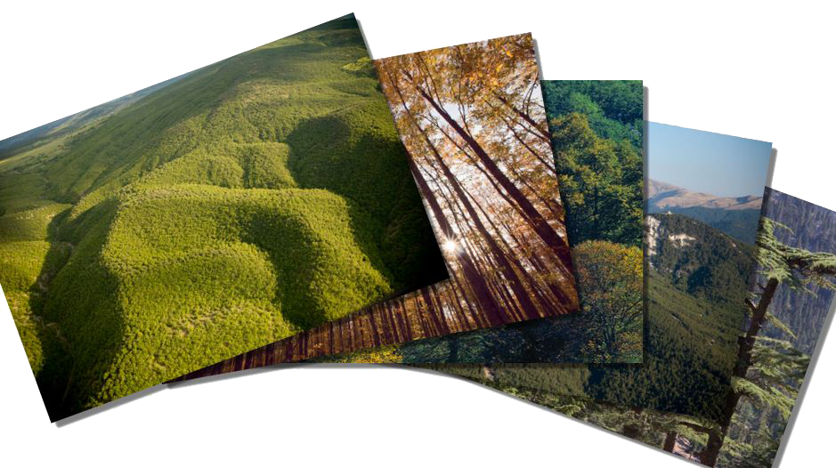
T.C.
ORMAN ve SU İŞLERİ BAKANLIĞI
ARZ EDERİM

